Slide 1
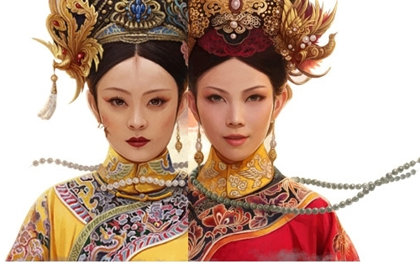
職場金句你掌握了幾句？
就讓這些後宮佳麗告訴我們應該如何在職場中求得一線生機吧

Slide 2
‧古代宮廷劇，現代職場翻版..
有名的後宮甄環傳就像現在職場翻版一樣，各個角色有不同的地位。
誰是主管？誰是同事？誰能被利用？誰能在職場生存下去？
等一下老師會問問題，題目都在影片裡面喔！
影片開始

Slide 3
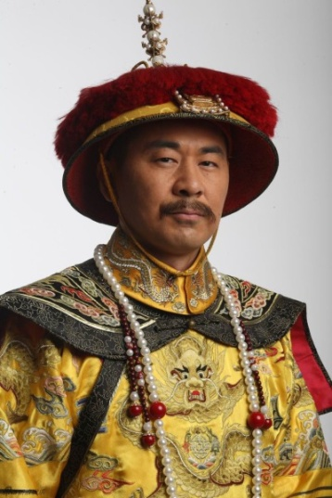
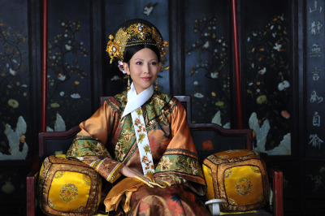
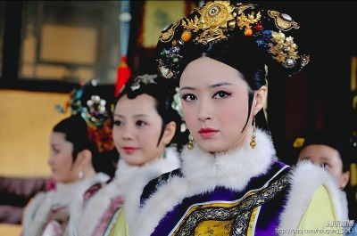
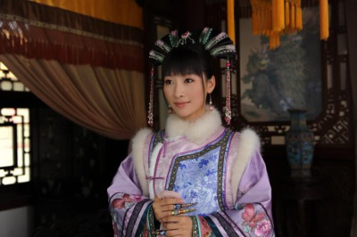
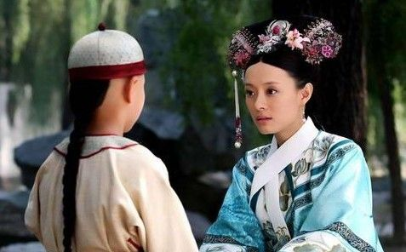
挑戰一下：
1.影片裡面的主角有哪些人？
2. 還有嗎？
→其他宮女(屬下)、嬪妃(同事)……
甄嬛
(公司新人)
皇后
(經理)
華妃
(組長)
小妃
(同事)
皇帝
(董事長)

Slide 4
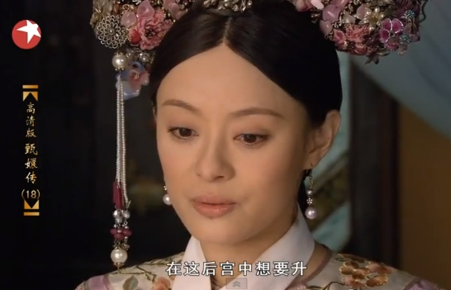
剛進公司該怎麼生存呢？
甄嬛：「在這後宮中想要升，就必須猜得中皇上的心思。若想要活，就要猜得中其他女人的心思。」
讓我們換句話說：
「在這公司中想要升，就必須猜得中老闆/長官的心思。若想要活，就要猜得中其他同事的心思。」
Q1.整個工作地方的組成中只有你一人嗎？
Q2.除了自己，剛進公司還要知道什麼？

Slide 5
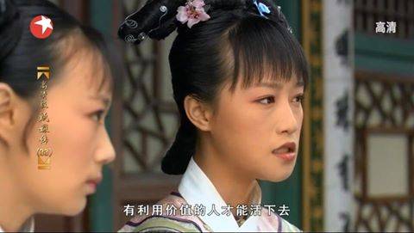
好像被人利用了？我該怎麼做？
宮女：「在這宮裏，有利用價值的人才能活下去，好好做一個可利用的人，安於被利用，才能利用別人。」
讓我們換句話說：
「在公司裏，有能力的人才能繼續待下去，好好做一個有能力為公司貢獻的人，安於付出，才能收穫/升官。 」
Q1.剛進職場的新人有可能瞬間升官加薪嗎？
Q2.無法在短時間收穫/升官的你，
有什麼辦法能讓自己被長官重視呢？

Slide 6
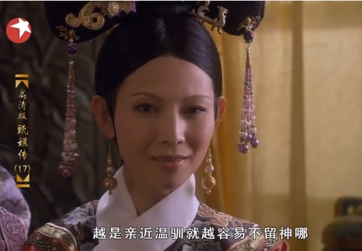
長官人很好，當好朋友對待？
皇后：「不過人心都難測，何況是畜類，越是親近溫馴就越容易不留神呐。」
讓我們換句話說：
「不過自己都難懂，何況是自己以外的人，越是親近溫馴就越容易忘了對他們該有的禮貌呐。」
Q1.「職稱」重要嗎？
為什麼需要有職稱？
Q2. 工作的場所和學校的場所
有什麼不同？

Slide 7
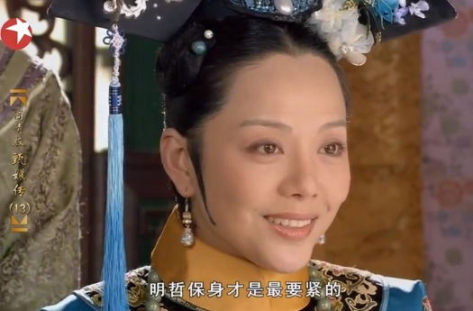
工作環境很多小團體，我該怎麼辦？
敬妃：「妹妹心善是好事，可是在這宫裡，只一味地心善就只能壞事了。唯要牢記一句話，明哲保身才是最要緊的」
讓我們換句話說：
「說好話(討好)是好事，可是在工作時，只一昧地說好話(討好)就只能壞事了。唯要牢記一句話，積極做自己該做的工作才是最要緊的。」
Q1.你工作的地方是為了什麼設立的？
Q2.說話要看對象，什麼話在公司不能說？
什麼話不能在長官面前說？為什麼？

Slide 8
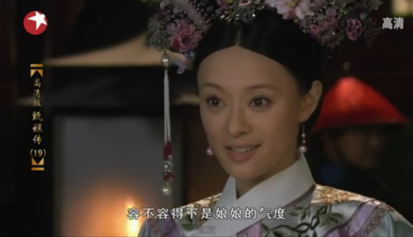
對老闆的態度應該如何才好？
甄嬛：「容不容的下是娘娘的氣度，能不能讓娘娘容的下，是嬪妾的本事。」
讓我們換句話說：
「喜不喜歡你是主管的決定，能不能讓主管喜歡，是你的本事。」
Q1.工作時候哪些禮儀一定要注意？
Q2.除了之前學過的「微笑策略」以外，
面對主管和同事時，還有哪些禮儀
要注意？

Slide 9
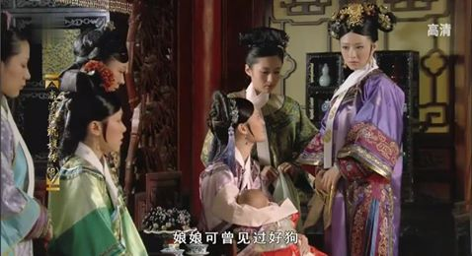
長官喜歡埋頭苦幹、沉默的人？
曹貴人：「娘娘可曾見過好狗，這會咬人的狗，不叫。」
讓我們換句話說：
「這會被討厭的員工，看到上司都不叫。」
Q1.剛睡醒精神不好，看到工作場所的任何人都不想
有任何互動？有什麼替代的方法嗎？
Q2.如何在適當的時機展現出色的表現？

Slide 10
請各位把握一個原則：
「不一樣的工作環境，職場倫理都差不多。」

Slide 11
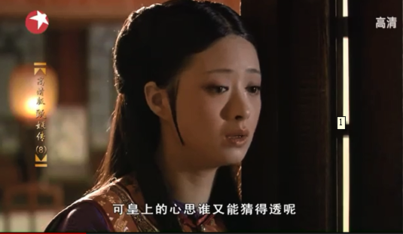
課程總複習
不同工作環境，職場倫理都大同小異。
不管在哪個工作環境都要有「場域感」、要盡快記得所有人的職務稱謂避免失禮。
臺灣職場中，階級倫理很重要，不要以身試法顧人怨。凡事微笑、積極做事就對了！
雖然長官的心思很難猜，可是還是要搞懂長官所說的指令。

Slide 12
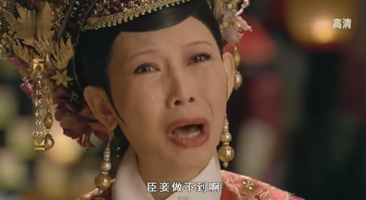
凡事總有第一次，未來就業會遇到的挫折很多，但是總要堅強面對、迎刃而解，努力過後再哭自己做不到也不遲。

